Slide 1
模糊测试

Slide 2
目录
1. 什么是模糊测试
2. 典型的模糊测试工具 —— AFL
3. AFL使用方法 —— 举例
本节课目标：插桩编译一个有问题的可执行文件，并用模糊测试工具afl进行测试，得到poc

Slide 3
什么是模糊测试
Fuzzing

Slide 4
模糊测试（Fuzzing），是一种通过向目标系统提供非预期的输入并监视异常结果来发现软件漏洞的方法。
通俗来说，什么是模糊测试技术？就是用大量的随机输入去测试软件的健壮性等，通过反馈信息确定软件是否有漏洞。

Slide 5
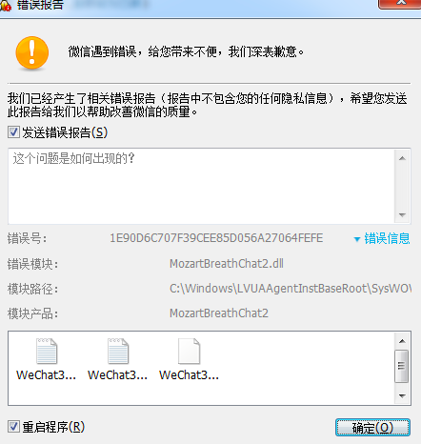


非预期输入 & 异常情况

Slide 6
典型的模糊测试工具
AFL

Slide 7
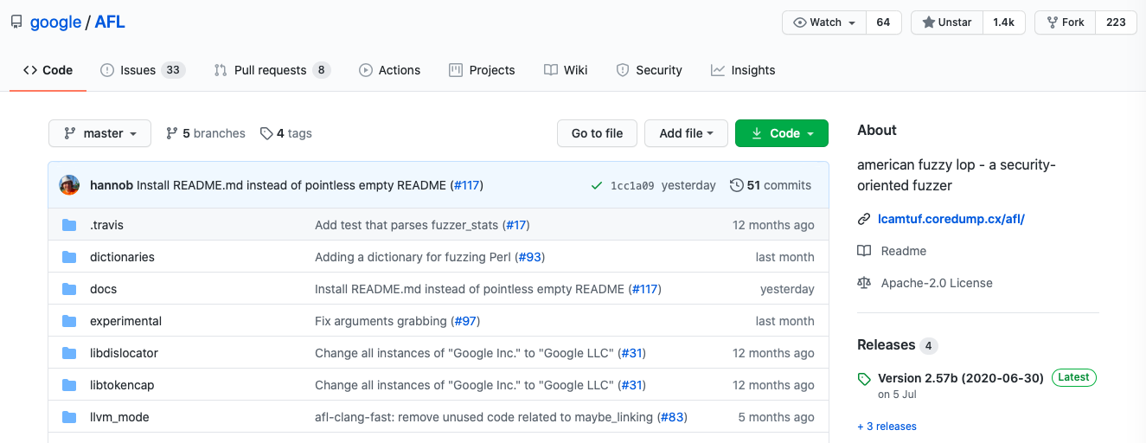
AFL
AFL（American Fuzzy Lop）是由安全研究员Michał Zalewski（@lcamtuf）开发的一款基于覆盖引导（Coverage-guided）的模糊测试工具，它通过记录输入样本的代码覆盖率，从而调整输入样本以提高覆盖率，增加发现漏洞的概率。
http://lcamtuf.coredump.cx/afl/
https://github.com/google/AFL

Slide 8
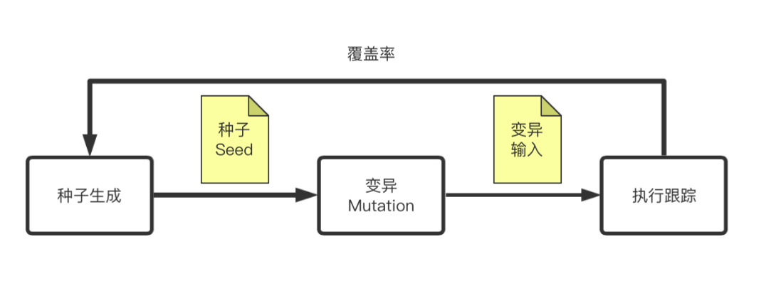
AFL过程
coverage
seed
input

Slide 9
关键词解释
seed：种子，顾名思义是一切的伊始，一个完整的模糊测试一定是从种子开始的，种子的质量会影响模糊测试的质量，所以现在有一个研究方向是种子选择；当然也有的模糊测试不需要自己提供种子，是因为其内置了种子生成算法，所以原理上还是有种子的；
input：输入，介于种子和待测试程序之间的数据，种子可以被程序识别并读取，但是这样直接用掉很浪费，需要经过变异把种子生成很多很奇怪的输入，然后用这些众多的输入来测试待测试程序；输入在这个过程中一直是数据流形式的，但是遇到很合适的输入，也会把它保存下来，当作下一次的种子来用；
coverage：覆盖率，这是从程序插桩引进来的概念，在整个过程中全靠覆盖率来引导输入是否有用，变异该朝哪个方向发展；覆盖率越高代表输入质量越高；

Slide 10
AFL 使用方法
举例 —— 堆溢出

Slide 11
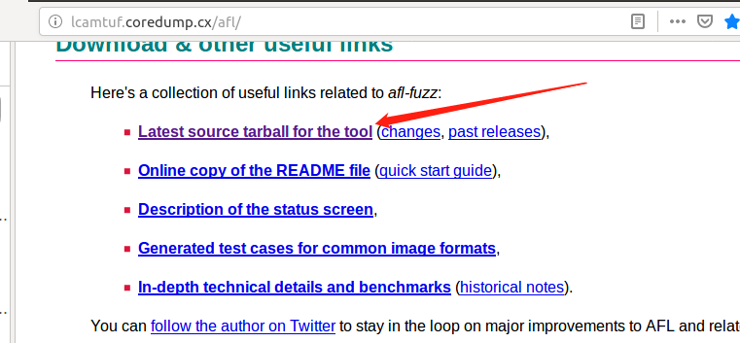
第一步：安装 AFL
make
sudo make install

Slide 12
第二步：插桩编译测试
#include <stdio.h>
int main(int argc, char *argv[])
{
char buf[100]={0};
gets(buf);//存在栈溢出漏洞
printf(buf);//存在格式化字符串漏洞
return 0;
}
afl-gcc -g -o afl_test afl_test.c

Slide 13
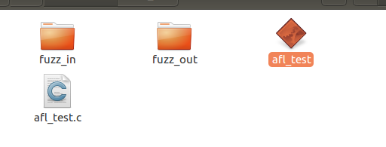
第二步：插桩编译测试
mkdir fuzz_in fuzz_out

Slide 14
插桩
这里是插桩编译，之前以为会在之后fuzz的时候变，但是实际上不会变。
插桩是在保证被测程序原有逻辑完整性的基础上在程序中插入一些探针（又称为“探测仪”，本质上就是进行信息采集的代码段，可以是赋值语句或采集覆盖信息的函数调用），通过探针的执行并抛出程序运行的特征数据，通过对这些数据的分析，可以获得程序的控制流和数据流信息，进而得到逻辑覆盖等动态信息，从而实现测试目的的方法。
插桩分为有源码插桩、无源码插桩。

Slide 15
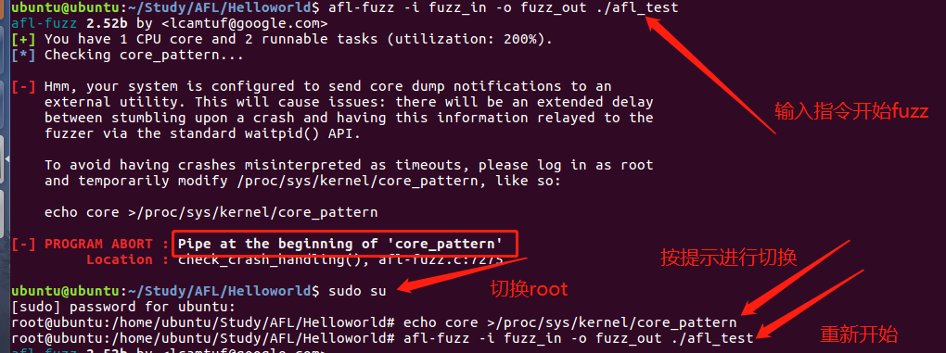
第三步：开始Fuzz
输入指令：afl-fuzz -i fuzz_in -o fuzz_out ./afl_test 开始fuzz

Slide 16
解决方案
1.查看报错，发现有个问题，需要 core_pattern
2.切换root
3.按提示输入指令切换 echo core >/proc/sys/kernel/core_pattern
4.重新输入指令 afl-fuzz -i fuzz_in -o fuzz_out ./afl_test

Slide 17
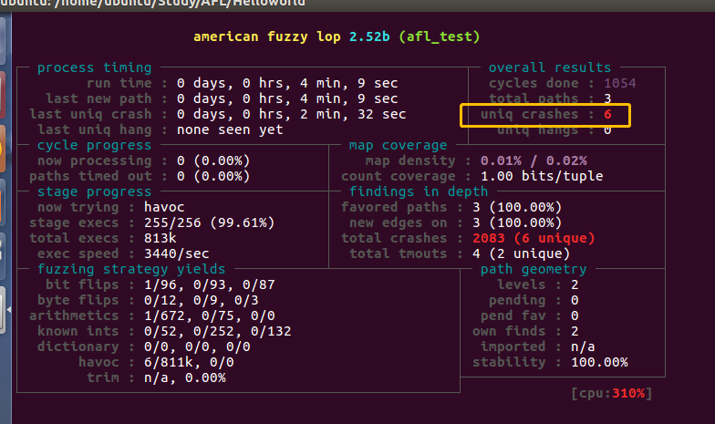

Slide 18
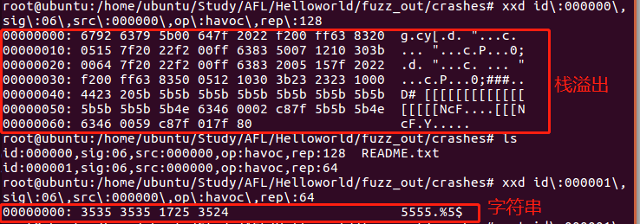
第四步：分析crash
使用xxd命令查看crash内容。

Slide 19
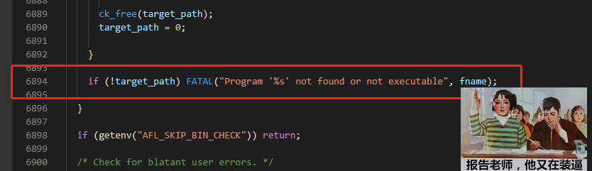
提示：可能遇到的问题（一）
. [-] PROGRAM ABORT : Program 'example' not found or not executable
Location : check_binary(), afl-fuzz.c:6894
没有添加 ./ ，因为是要可执行文件，所以必须加 ./ ，否则会认为路径有问题。

Slide 20
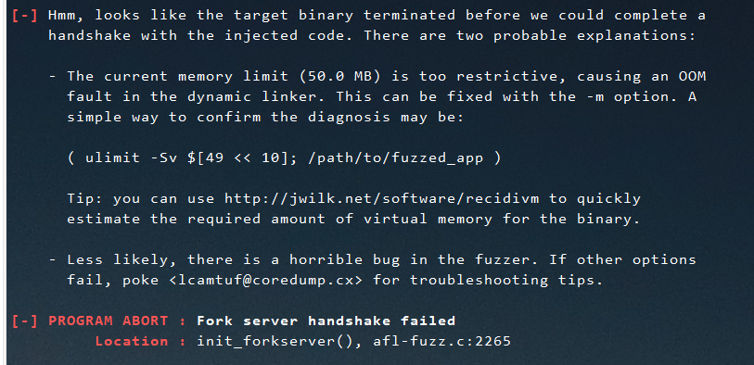
提示：可能遇到的问题（二）
The current memory limit (50.0 MB) is too restrictive, causing an OOM fault in the dynamic linker. This can be fixed with the -m option. A simple way to onfirm the diagnosis may be:
( ulimit -Sv $[49 << 10]; /path/to/fuzzed_app )
程序所需要的内存太大了，一般情况下加上 “-m none” 就好了

Slide 21
实 际 操 作
Linux环境下操作，最好是Ubuntu（版本无所谓）；
afl版本，可以是官网版本，也可以是GitHub上的最新debug版本或release版本；

